Slide 1

История развития искусственного интеллекта. Интерактивный курс
Урок 11
Агентный подход
Рационализация поведения как путь к интеллекту

Slide 2
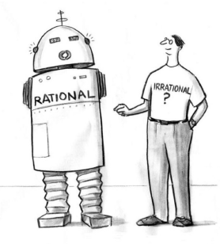

Рациональные агенты
Вместо того, чтобы пытаться формализовать такие сложные понятия, как «разум» и «интеллект», надо сделать что-то более простое и полезное. Этим простым и полезным оказалось понятие «рациональность» или «рациональное поведение».

Slide 3
Как можно было бы определить «рациональность»?
Что это может быть?
Как рациональное поведение можно выразить при помощи математических терминов?
Можно ли это сделать в принципе, и если да, то какие есть ограничения?
А если нельзя, то почему?

Slide 4

Рациональное поведение
Оптимальную цель достигаем
Затраченные ресурсы минимизируем

Slide 5
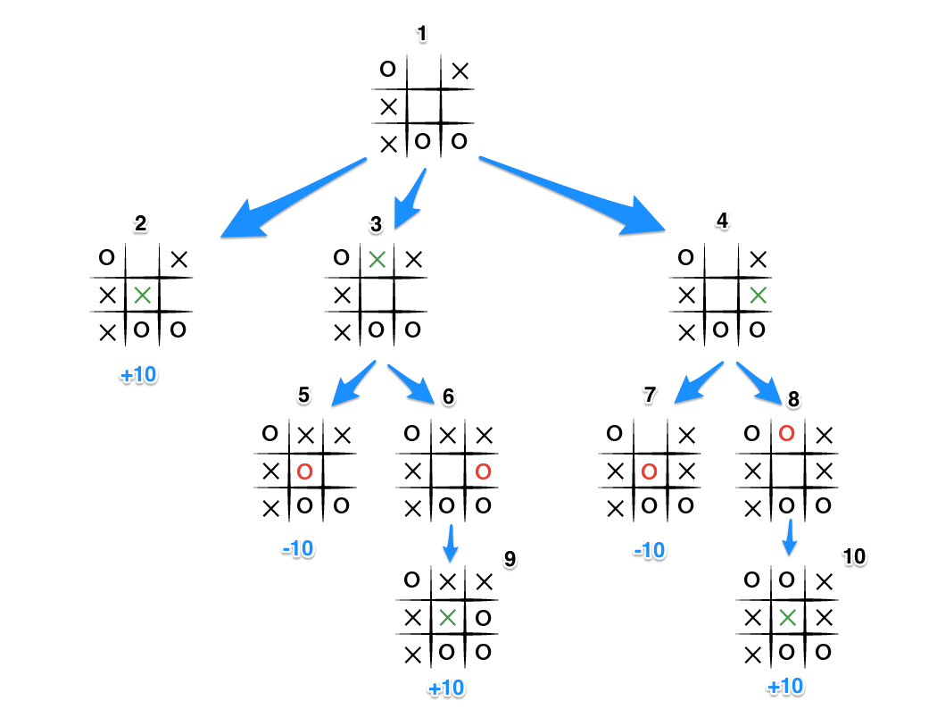
Минимаксная функция
Процесс достижения цели определяется разного рода методами оптимизации

Slide 6
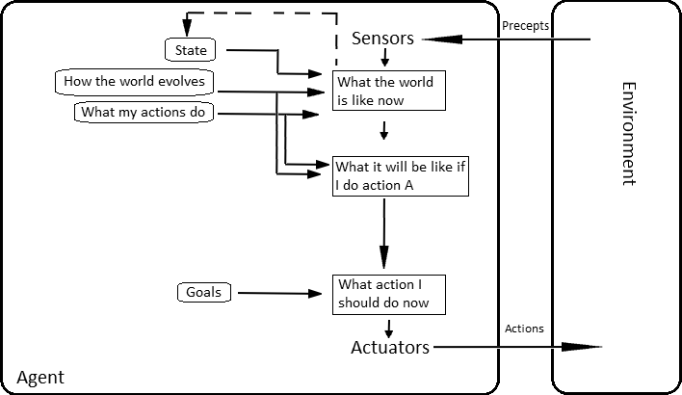

Slide 7


Slide 8
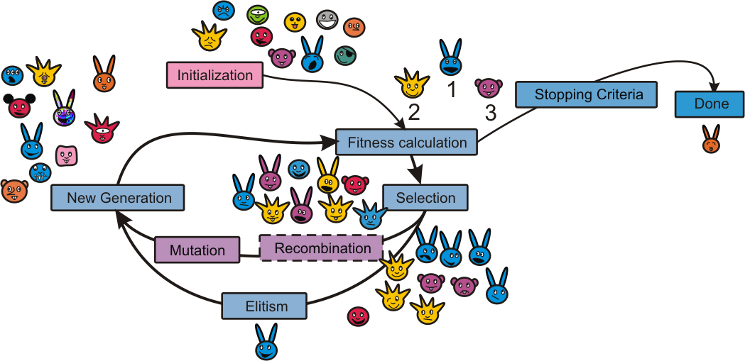
Эволюционные алгоритмы для выращивания агентов
Генерация
Предикат
Готово
Фитнесс-функция
Новые особи
Отбор
Мутации
Скрещивание
Элита

Slide 9
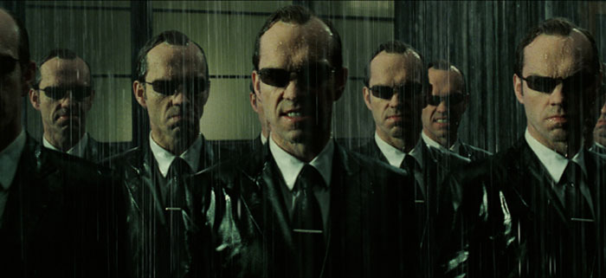
Многоагентная система

Slide 10

Роевой интеллект
Каждая отдельная «особь» интеллектом не обладает, но в целом «рой» обладает определёнными интеллектуальными способностями

Slide 11
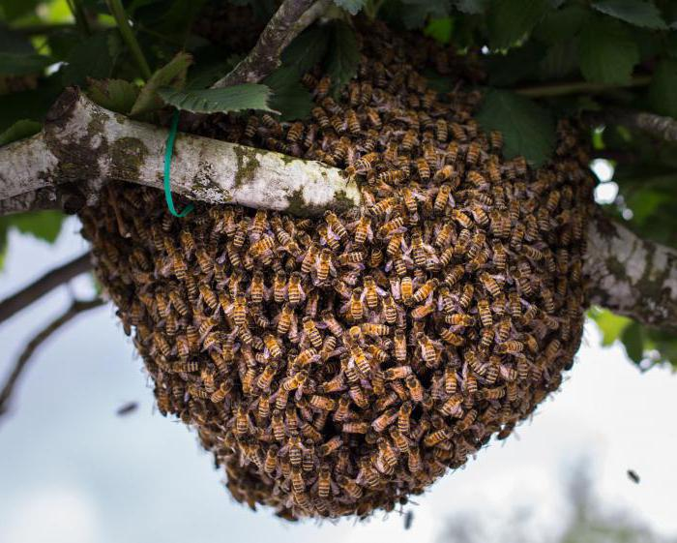
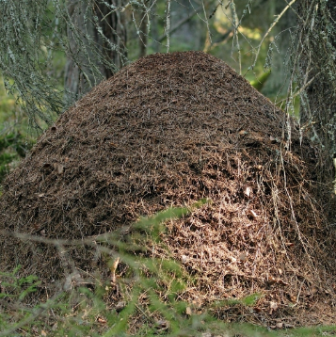
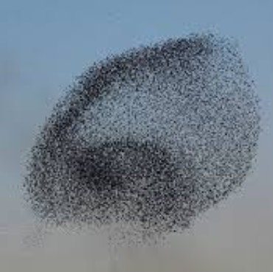
Пчелиный рой
Муравьиная куча
Стая птиц

Slide 12
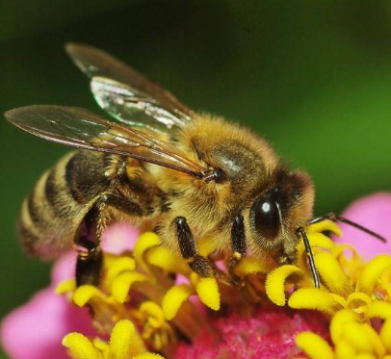
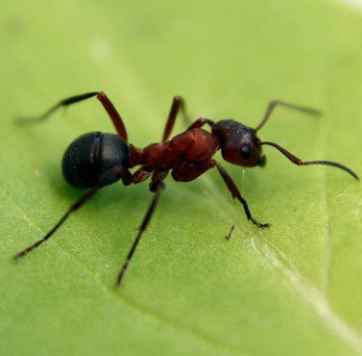
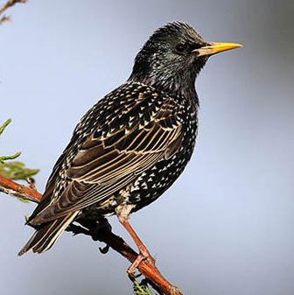
Пчела
Муравей
Птица

Slide 13
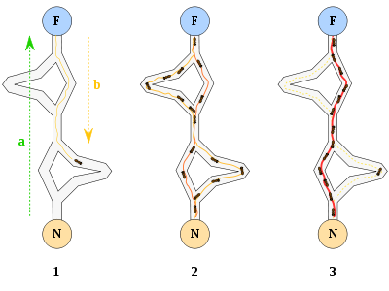
Муравьиный алгоритм

Slide 14
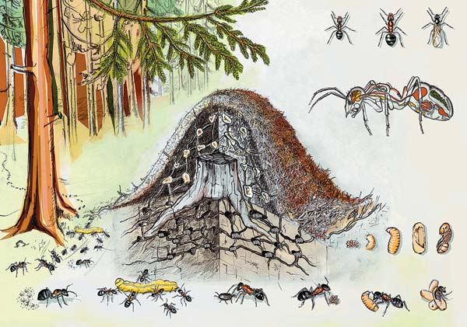
Муравьиные кучи
Состоящие из миллионов отдельных тел супер организмы, которые размножаются делением

Slide 15
До новых встреч
На следующем занятии:
Гибридная парадигма
Откуда она появилась
Почему она так интересна
Оставайтесь с нами

